Slide 1

Resumo do Infográfico

Slide 2
SUMÁRIO
Introdução
Manipulação de Strings
Função strlen()
Função strpos()
Manipulação de Arrays
Função count()
Função array_push()
Manipulação de Arquivos
Função file_get_contents()
Função file_put_contents()
Manipulação de Data e Hora
Função date()
Função strtotime()
Manipulação de Formulários HTML
Função $_POST[]
Função $_GET[]
Conclusão
O DOMÍNIO DO PHP – Ana Yukimoto

Slide 3

O domínio do PHP:
Para um desenvolvimento Web Profissional
Introdução
PHP é uma linguagem de programação amplamente utilizada para desenvolvimento web devido à sua simplicidade e poderosas funcionalidades. Neste guia, exploraremos algumas das funções mais úteis do PHP, com exemplos práticos para ajudar você a entender como e quando utilizá-las.
O DOMÍNIO DO PHP – Ana Yukimoto

Slide 4
01
MANIPULAÇÃO
DE STRINGS

Slide 5
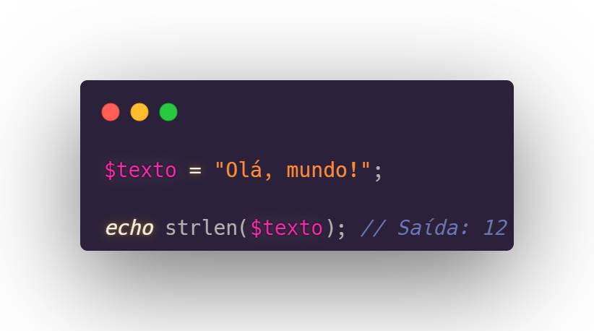
1. Manipulação de Strings
Strings são essenciais em qualquer aplicação web. PHP oferece diversas funções para manipular strings de maneira eficiente.
Função strlen()
A função strlen() retorna o comprimento de uma string:
O DOMÍNIO DO PHP – Ana Yukimoto

Slide 6
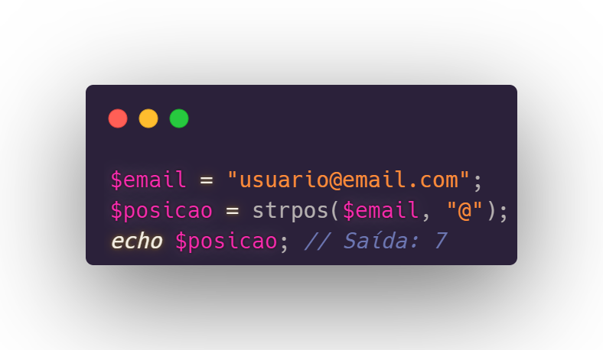
Função strpos()
A função strpos() encontra a posição da primeira ocorrência de uma substring dentro de uma string:
O DOMÍNIO DO PHP – Ana Yukimoto

Slide 7
02
MANIPULAÇÃO
DE ARRAYS

Slide 8
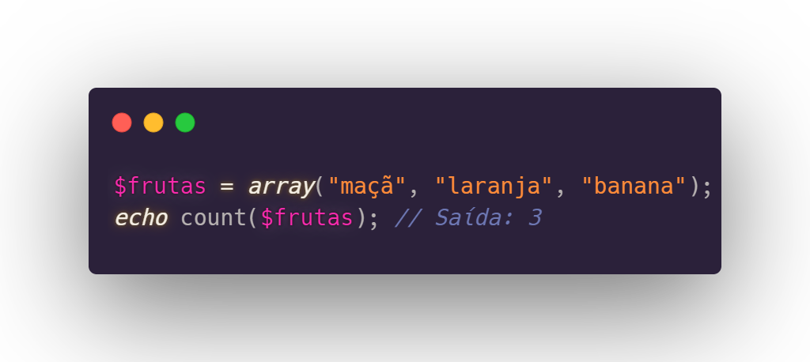
2. Manipulação de Arrays
Arrays são estruturas de dados fundamentais em PHP, e suas funções de manipulação são poderosas e versáteis.
Função count()
A função count() retorna o número de elementos em um array:
O DOMÍNIO DO PHP – Ana Yukimoto

Slide 9
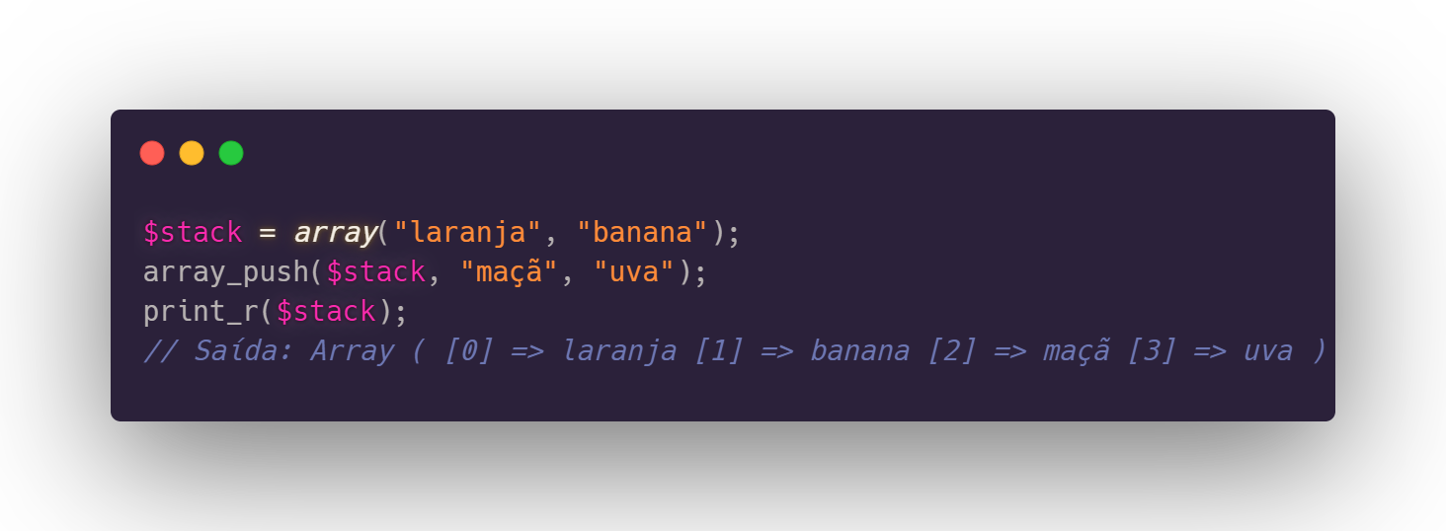
Função array_push()
A função array_push() adiciona um ou mais elementos ao final de um array:
O DOMÍNIO DO PHP – Ana Yukimoto

Slide 10
03
MANIPULAÇÃO
DE ARQUIVOS

Slide 11
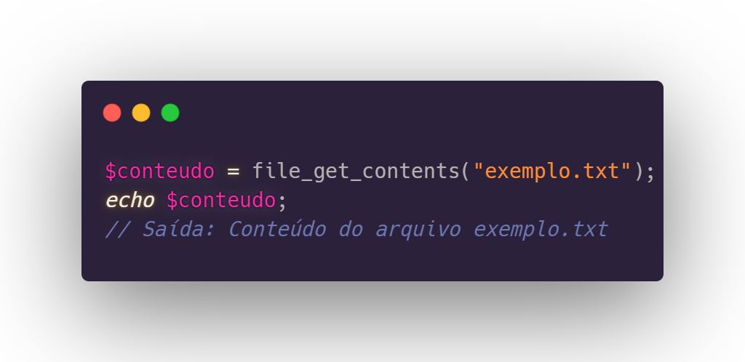
3. Manipulação de Arquivos
Operações com arquivos são comuns em desenvolvimento web. PHP oferece funções simples para manipulação de arquivos.
Função file_get_contents()
A função file_get_contents() lê um arquivo e retorna o conteúdo como uma string:
O DOMÍNIO DO PHP – Ana Yukimoto

Slide 12
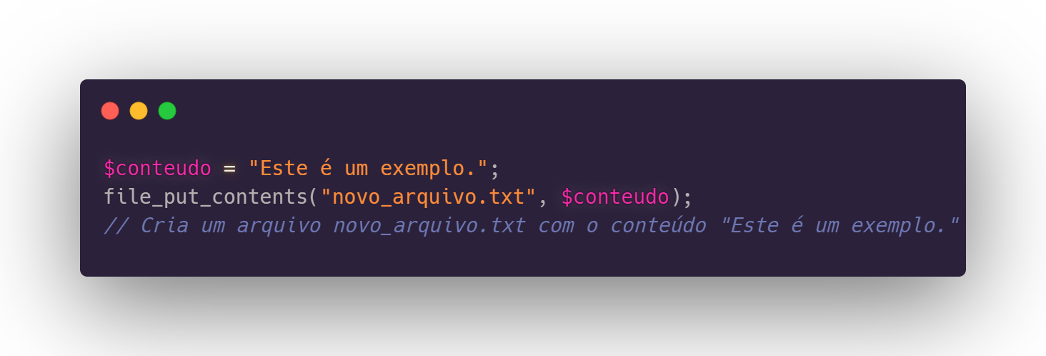
Função file_put_contents()
A função file_put_contents() escreve uma string para um arquivo:
O DOMÍNIO DO PHP – Ana Yukimoto

Slide 13
04
MANIPULAÇÃO
DE DATA E HORA

Slide 14
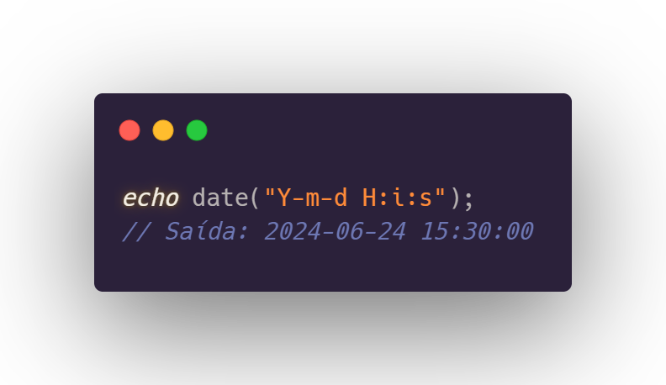
4. Manipulação de Data e Hora
Trabalhar com datas e horas é crucial em muitos tipos de aplicações web. PHP oferece várias funções poderosas para manipulação de datas.
Função date()
A função date() é usada para formatar uma data e hora de acordo com um formato especificado:
O DOMÍNIO DO PHP – Ana Yukimoto

Slide 15
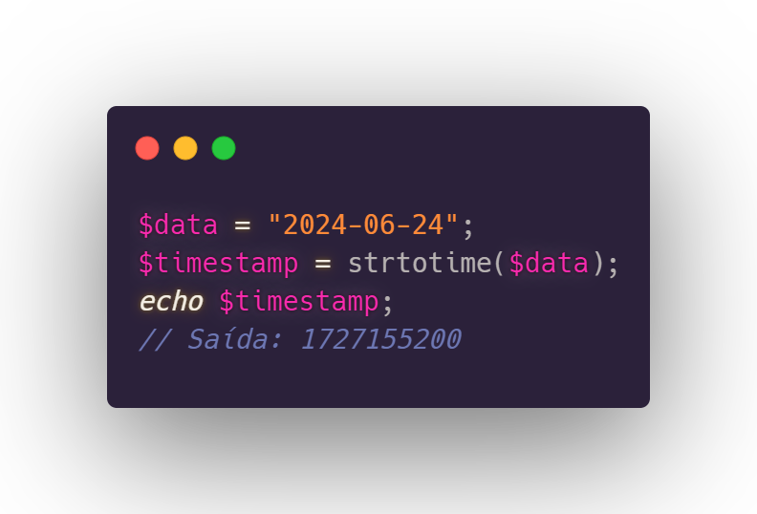
Função strtotime()
A função strtotime() converte uma string contendo uma data em um timestamp Unix (número de segundos desde 1 de janeiro de 1970):
O DOMÍNIO DO PHP – Ana Yukimoto

Slide 16
05
MANIPULAÇÃO DE FORMULÁRIOS HTML

Slide 17
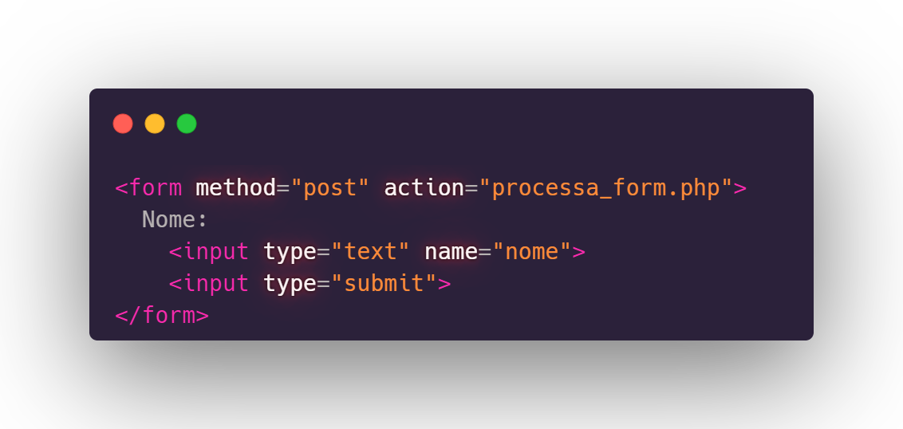
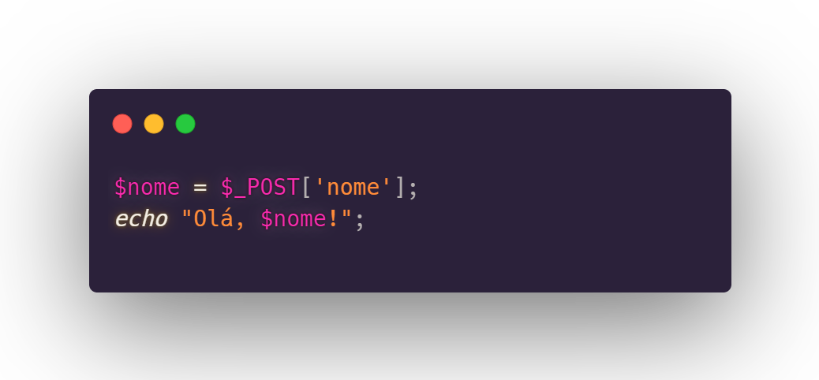
5. Manipulação de Formulários HTML
Formulários HTML são usados para coletar dados dos usuários em páginas web. PHP pode processar esses dados facilmente usando variáveis globais..
Variável $_POST[]
A variável $_POST[] é usada para coletar dados enviados por um formulário HTML usando o método POST:
O DOMÍNIO DO PHP – Ana Yukimoto

Slide 18
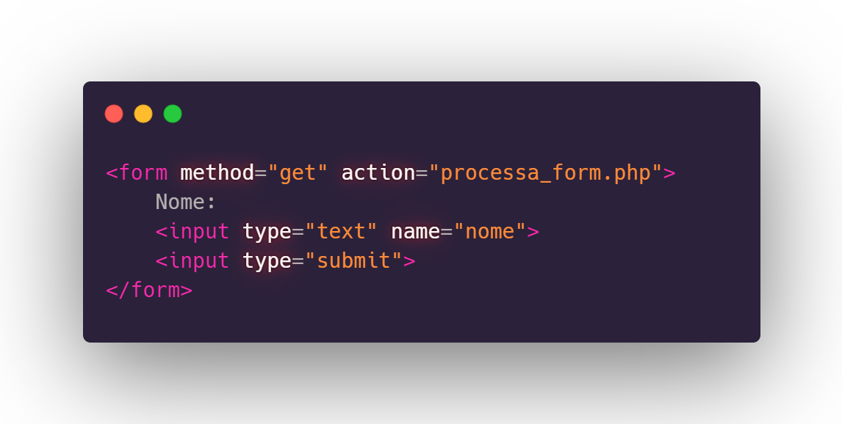
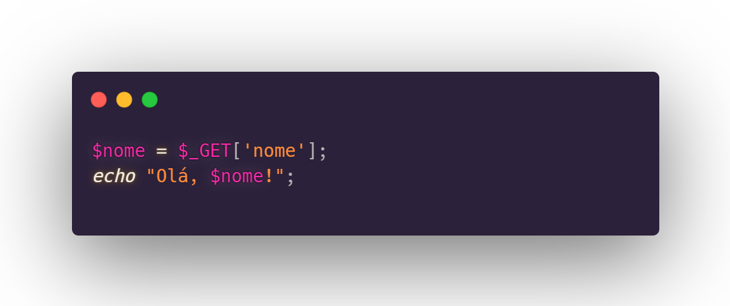
Variável $_GET[]
A variável $_GET[] é usada para coletar dados enviados por um formulário HTML usando o método GET (ou através da URL):
O DOMÍNIO DO PHP – Ana Yukimoto

Slide 19
O domínio do PHP:
Para um desenvolvimento Web Profissional
Conclusão
Dominar essas funções básicas é crucial para se tornar proficiente em PHP. Com elas, você poderá manipular strings, arrays e arquivos de forma eficiente, tornando seu código mais limpo e organizado.
Explore mais funções conforme avança em seu aprendizado, pois PHP oferece uma vasta biblioteca de funções prontas para uso em diversas situações de desenvolvimento web.
Comece a praticar essas funções em seus projetos para se familiarizar com sua aplicação prática e expandir suas habilidades como desenvolvedor PHP.
O DOMÍNIO DO PHP – Ana Yukimoto

Slide 20
AGREDECIMENTOS

Slide 21


Obrigada por ler até aqui!
Espero que este material tenha sido útil para você aprender e consolidar seu conhecimento sobre algumas das funções mais utilizadas nesta linguagem poderosa e versátil.
Quer saber mais sobre mim? Conecte por meio das minhas redes sociais:
https://github.com/AnaYukimoto
www.linkedin.com/in/anaelizayukimoto
O DOMÍNIO DO PHP – Ana Yukimoto

